Slide 1
Agropecuária brasileira
Parte 2

Slide 2
Produção agrícola
Principais produtos agrícolas brasileiros: soja, laranja, cana de açúcar, café, algodão.
O Brasil é o maior produtor mundial de: café, laranja, soja, açúcar.
Maior exportador mundial de: café, açúcar, suco de laranja, soja, milho.
Trigo: produção insuficiente para atender o mercado interno (clima do país predominantemente tropical, dificuldade de adaptação aos solos do cerrado e preços competitivos do trigo importado). Produção concentrada no Centro-Sul, especialmente no Paraná.

Slide 3
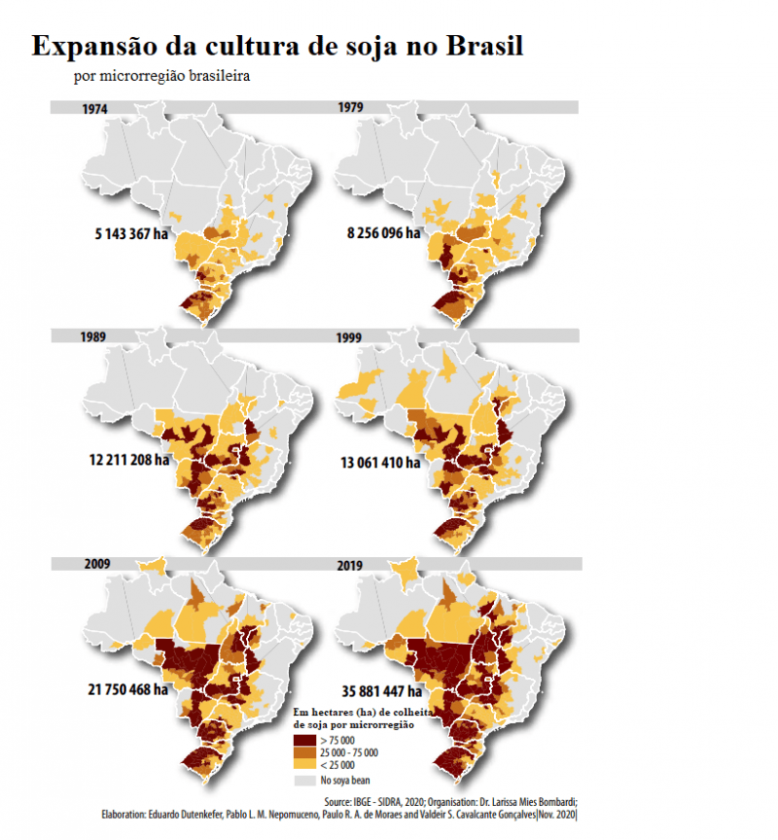
Produção agrícola
Soja: produto agrícola mais cultivado no país. Seu cultivo começou na região Sul, expandindo-se posteriormente para São Paulo e para o cerrado brasileiro no Centro-Oeste, além de áreas na Bahia, no Maranhão e no Piauí. A maior parte é destinada à ração animal. Papel da EMBRAPA no desenvolvimento da calagem do solo e de cultivares adaptados foi fundamental.

Slide 4
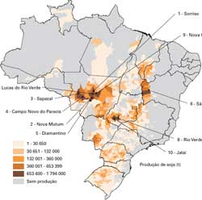
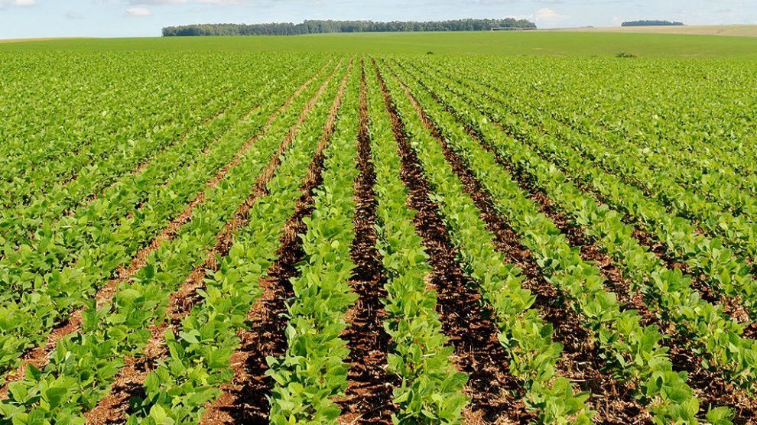
Áreas produtoras de soja no Brasil
Fonte: MNP

Slide 5
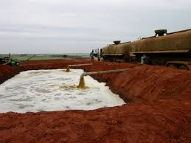
Produção agrícola
Cana de açúcar: a maior produção está no Sudeste, principalmente em São Paulo. Poucas propriedades ainda utilizam mão de obra temporária devido ao avanço da mecanização. Problemas ambientais característicos: queimadas, vinhaça (ou vinhoto).
Vinhaça. Fonte: unesp.br

Slide 6
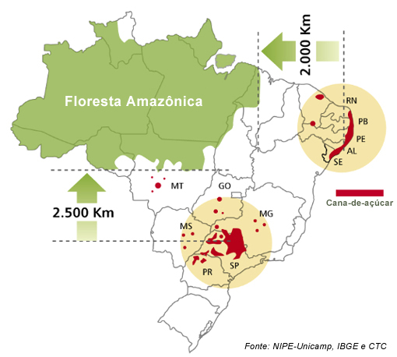
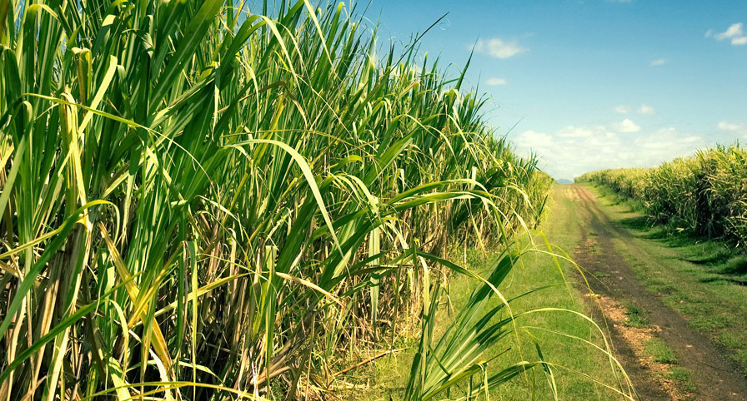
Áreas produtoras de cana de açúcar no Brasil
Fonte: ruralpecuaria.com.br

Slide 7
Produção agrícola
Milho: o Brasil é o terceiro maior produtor mundial de milho e o maior exportador. Boa parte da produção, no entanto, é voltada para o mercado interno, principalmente para o abastecimento da criação de animais (avicultura e suinocultura). As regiões Sul, Sudeste e Centro-Oeste são as principais produtoras.

Slide 8
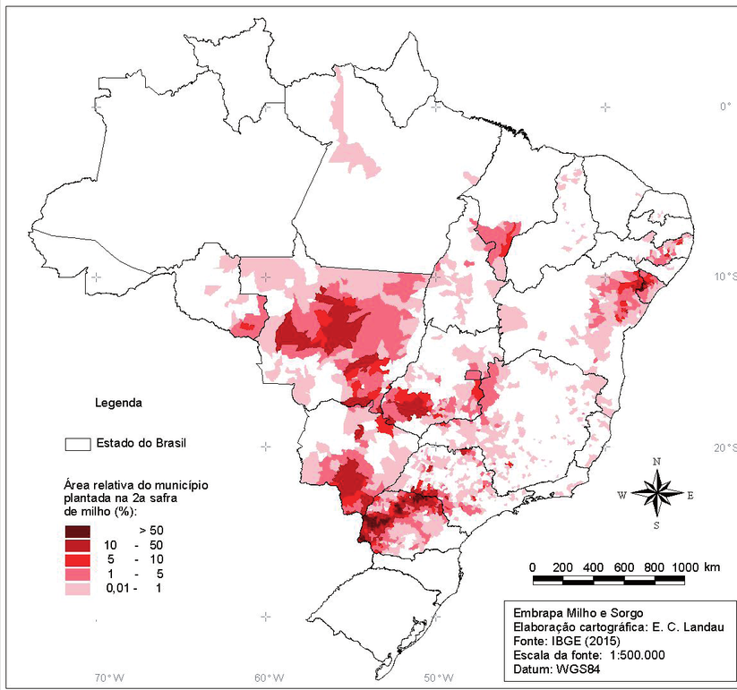
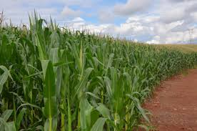
Áreas produtoras de milho no Brasil
Fonte: Jornal Bom Dia

Slide 9
Produção agrícola
Algodão: o Brasil é o quarto produtor mundial e o primeiro em produtividade (mecanização completa adotada por muitos produtores). Alta demanda asiática e maior procura por produtos naturais beneficiam o cultivo. Maiores produtores: Mato Grosso e Bahia.

Slide 10
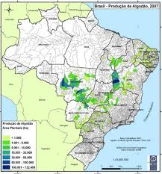
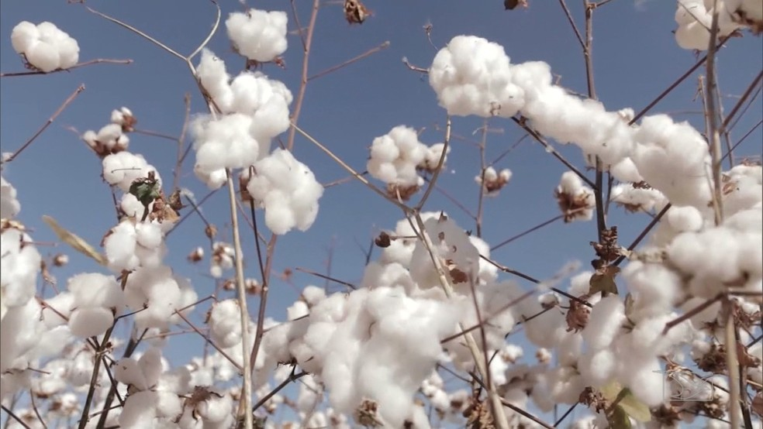
Áreas produtoras de algodão no Brasil
Fonte: G1

Slide 11
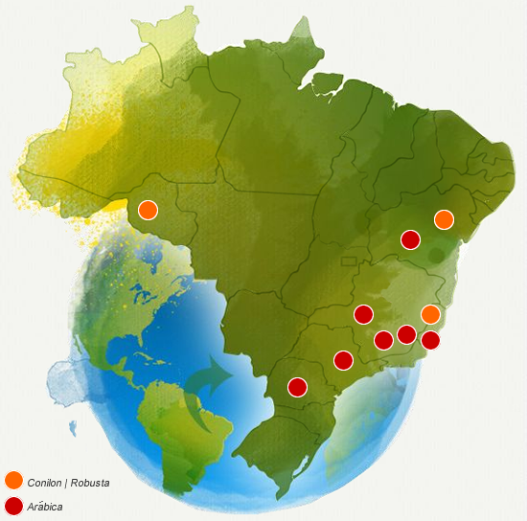
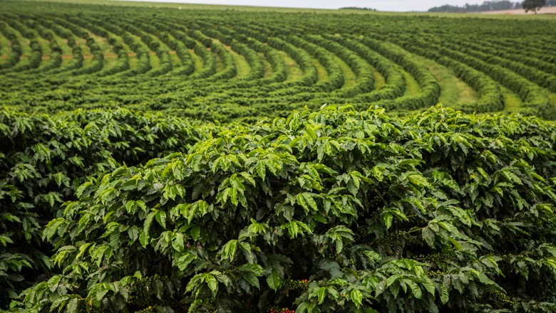
Produção agrícola
Café: o Brasil é o maior produtor mundial de café. Minas Gerais responde por mais da metade da produção nacional.
Fonte: revista Globo Rural

